Slide 1

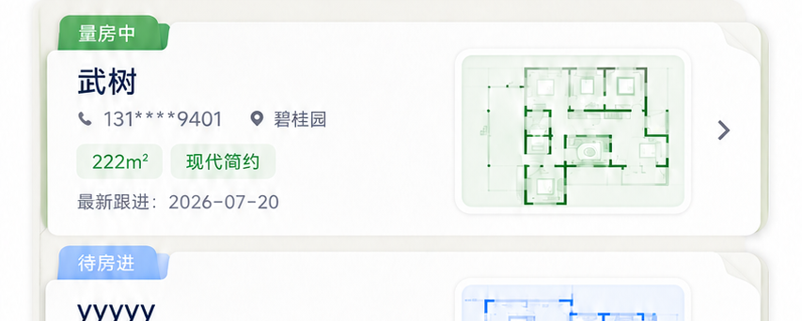
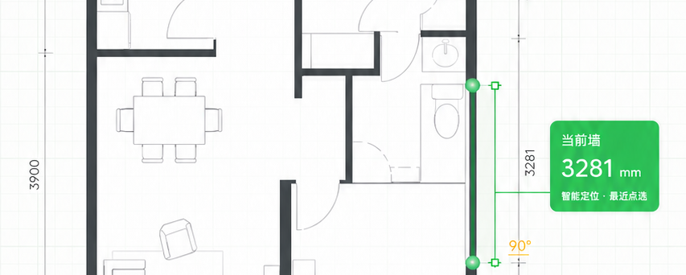
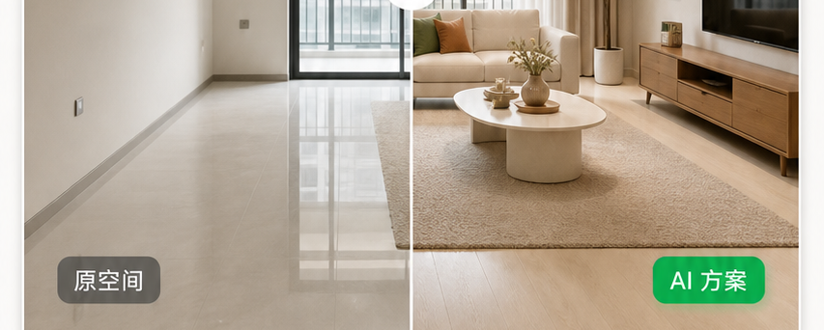
家客来 / 客户服务协同流程
一位客户，三角色接力完成服务
同一客户 · 全程可追溯
从线索到方案交付，客户、空间与过程始终可追溯
01
02
03
04
05
客户建档
正式量房
AI 方案
协作交接
企业管理
测量员
测量员
设计师
设计师
负责人
✓
确认
人
数据
✓
通知
✓
回执
设备
规则
线索 · 档案 · 跟进
墙体 · 尺寸 · 门窗
正式户型 · 方案方向
确认 · 通知 · 回执
人 · 数据 · 设备 · 规则
谁在接力
测量员
接住客户与空间数据
设计师
把空间转成方案并完成交接
负责人
看见全流程
客户资产不断线：一次录入，多角色协同，企业全过程可见。
家客来

